Slide 1
DINAMIČNE SIMETRALE
Dušanka Colnar Miro Colnar
OŠ Frana Kocbeka Gornji Grad OŠ Frana Kocbeka Gornji Grad
dusanka.colnar@gmail.com mirocolnar@gmail.com

Slide 2
7. razred
geometrija
simetrala daljice
Težave:
Postopek načrtovanja
Uporaba v različnih situacijah
Vzroki:
Prazen in dolgočasen matematični objekt
Slabe motorične sposobnosti
Slabše ravninske in prostorske predstave
Nekateri učenci potrebujejo le večje število nalog

Slide 3
IDEJA
Računalnik kot učni pripomoček oz. orodje
matematične vsebine
dinamična geometrija
prilagojeno posamezniku
raziskovalni pristop
Učiteljica + pripravnik
Fleksibilni predmetnik
Blok ura
Računalniška učilnica
Cilji in načrtovanje

Slide 4
MAT
Spoznajo in opredelijo simetralo daljice ter jo načrtajo.
Spoznajo lastnosti simetrale daljice.
Spreminjajo položaj aktivnih geometr. objektov in opazujejo lastnosti, ki se ohranijo.
Z načrtovanjem razpolovijo daljico.
Označujejo in berejo oznake geometrijskih elementov na sliki.
Znajo prenesti vzorce načrtovanja iz GeoGebre na papir.
Primerjajo zaporedje korakov pri načrtovanju z računalnikom in z običajnim geometrijskim orodjem.
RAČ
Spoznajo program GeoGebra.
Računalnik kot učni pripomoček.
Izboljšujejo veščine uporabe miške, orientacije na zaslonu, sistem postavitve ikon, korigiranje načrtane slike,…
SPLOŠNO
Krepijo pozornost pri poslušanju navodil.
Učijo se postaviti hipotezo in jo s konkretnimi meritvami potrditi ali ovreči.
Na podlagi opazovanj oblikujejo sklepe in jih zapišejo.
Navajajo se na sistematično in natančno izvajanje zaporedja korakov.
Hitrost dela prilagodijo svojemu matem. znanju in računalniški spretnosti.

Slide 5
DEJAVNOST UČENCEV
1 + 16 delovnih mest v računalniški učilnici
Prepletanje:
    Delo po navodilih
    Demonstracija
    Samostojno reševanje nalog
    Opazovanje, raziskovanje
    Sklepanje, oblikovanje povzetkov
    Uporaba pridobljenih znanj v konkretnih nalogah

Slide 6
POTEK UČNIH UR
POTEK UČNIH UR
Seznanitev z načinom dela v tej učni uri
Navodila za uporabo GeoGebre
Izklop mreže in koordinatnih osi
Raziskovanje naj bo čim bolj samostojno

Slide 7
2. Ponovitev snovi prejšnje ure
POTEK UČNIH UR

Slide 8
3. Postavitev problema, raziskovanje in ugotovitve
POTEK UČNIH UR
Sledijo navodilom na delovnem listu in postopoma načrtajo geometrijsko sliko po naslednjih korakih:
    Nariši daljico AB.
    Nariši krožnici k₁(A,6cm) in k₂(B,6cm).
    Presečišči krožnic označi s C in D.
    Načrtaj premico CD.
    Presečišče premice in daljice označi z E.
    Označi kot med premico in daljico.
    Opazuj lego premice CD in daljice AB in zapiši čim več svojih ugotovitev.

Slide 9
Vodeno raziskovanje
POTEK UČNIH UR
Pozorni naj bodo na:
  Kot med narisano premico in daljico AB
  Oddaljenost premice od krajišč daljice
  Oddaljenost točk na tej premici od krajišč daljice
Napovejo odgovore
Z meritvami jih potrdijo ali ovržejo
Zapišejo ugotovitve

Slide 10
POTEK UČNIH UR

Slide 11
Ugotovitve
POTEK UČNIH UR
Učenci poročajo o ugotovitvah
Izberemo najustreznejše med njimi
To premico imenujemo simetrala daljice

Slide 12
4. Utrjevanje osvojenega znanja z računalnikom
POTEK UČNIH UR
Naloge:
1. Nariši poljubno daljico AB. Po naučenem postopku načrtaj simetralo te daljice. Označi in izmeri: a) Kot med simetralo in daljico
b) Razdaljo med simetralo in krajiščema daljice
2. Načrtaj daljici a=6cm in b=9cm. Načrtaj simetrali teh daljic in opazuj njuno lego.
3. Načrtaj trikotnik ABC in
    a) Načrtaj simetralo stranice AB.
    b) Skrij pomožne krožnice in točke.
    c) Načrtaj še simetrali preostalih stranic trikotnika.
    d) Opazuj, ali se simetrale sekajo? Kje? Ali to velja za vsak trikotnik?

Slide 13
Dinamična geometrija
POTEK UČNIH UR

Slide 14
Primerjava
Učenci:
Izdelke so primerjali med seboj, sošolcem so pokazali korake ali se pohvalili z novo „finto“.
Učitelja:
Različen pristop učencev k reševanju nalog:

Slide 15
Različen pristop učencev k reševanju nalog:
Premišljeno in samostojno; dobra MAT in RAČ struktura razmišljanja
Uspešno, z malo učiteljeve pomoči
    Učenci s pomanjkljivim RAČ znanjem
    Učenci s pomanjkljivim MAT znanjem
3. Uspešno, z več učiteljeve pomoči
    Prehitri, ugibali, rešitev na prvi pogled pravilna
4. Učenec s posebnimi potrebami

Slide 16
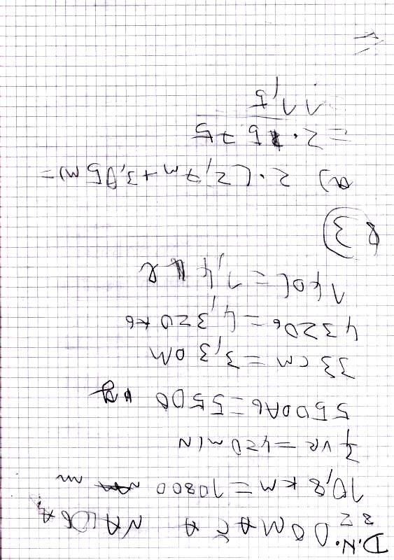
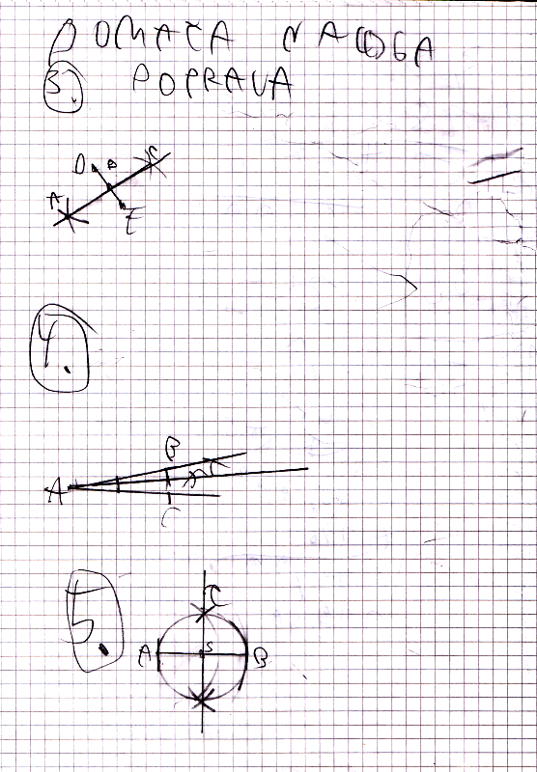

Slide 17
6. Prenos risanja simetral iz GeoGebre na papir
Krožnic ne moremo skriti; dogovor
Sami morajo označevati daljice in simetrale
Težave z urejenostjo šestila
Težave s spretnostjo pri uporabi šestila

Slide 18
ZAKLJUČEK
Cilji so bili doseženi
Učenci so bili motivirani in aktivni
Pri delu z računalnikom niso imeli večjih težav

Slide 19
Uporaba klasičnega geom. orodja
Uporaba računalnika
Raziskovalni pristop
Učenje geometrijskih vsebin

Slide 20
Računalnik je orodje, s katerim lahko :
Obogatimo pouk geometrije
V GeoGebri lahko opazujemo dinamične in interaktivne geometrijske slike
Spreminjamo lego in opazujemo posledice
Nadomestimo več statičnih slik na papirju
Lažje si predstavljamo odnose med geom. objekti

Slide 21
Računalnik je orodje, ki spodbuja:
Hitro in sistematično poskušanje
Razvoj miselnih procesov, domišljije
Natančnost in discipliniranost pri izvajanju zaporedja korakov
Sodelovanje in pomoč med sošolci

Slide 22
Računalnik je orodje, s katerim:
Prilagodimo hitrost dela vsakemu posamezniku
Omogočimo uspešno delo tudi učencem z motnjami v motoriki, ki pri načrtovanju s klasičnim geometrijskim orodjem niso uspešni
Povečamo motivacijo učencev

Slide 23
GeoGebra
Obogatimo pouk
Povečamo predstavljivost
Prilagodimo posameznemu učencu

Slide 24
HVALA ZA
POZORNOST
Raziskovalni pristop
Računalnik in GeoGebra
Šestilo in ravnilo

